Slide 1
Fundamentos de Redes de Computadores Prof. Sandro T. Pinto

Slide 2
Introdução
Estrutura CLI
Comandos em modo Usuário
Comandos em modo Privilegiado

Slide 3
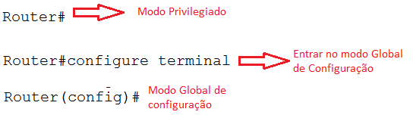
Estrutura do CLI
Modo Global de Configuração
Interface | sub- interface | DHCP | Router

Slide 4
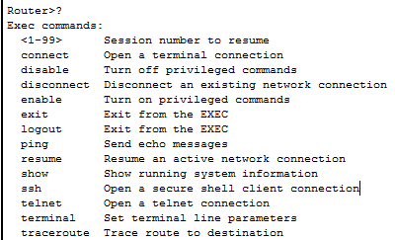
Comandos em CLI do Roteador
Interrogação

Slide 5
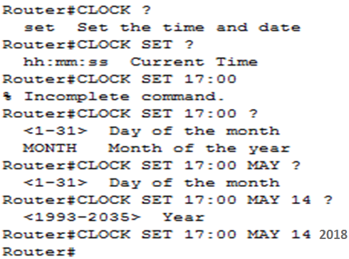
Comandos em CLI do Roteador
Clock

Slide 6
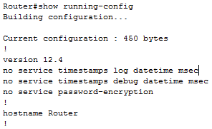
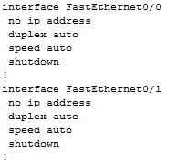
Comandos em CLI do Roteador
Show

Slide 7

Comandos em CLI do Roteador
Salvando as configurações

Slide 8
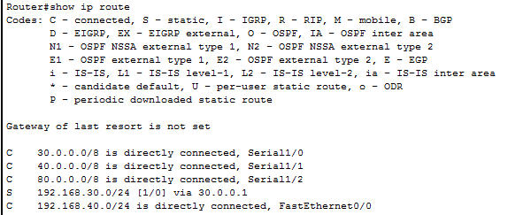
Comandos em CLI do Roteador
Show
S = roteamento estático
C = roteamento conectado
R = roteamento Rip

Slide 9



Comandos em CLI do Roteador
Modo de configuração global

Slide 10
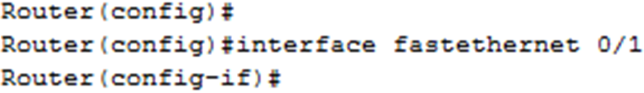


Comandos em CLI do Roteador
Configuração de portas

Slide 11


Comandos em CLI do Roteador
Configuração de portas

Slide 12



Comandos em CLI do Roteador
Configuração do protocolo DHCP

Slide 13


Comandos em CLI do Roteador
Configuração de protocolo de roteamento

Slide 14

Comandos em CLI do Roteador
Roteamento com RIP 2

Slide 15
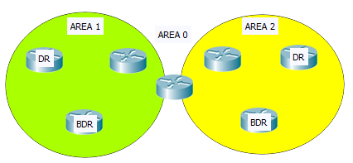
Comandos em CLI do Roteador
Roteamento com OSPFv2

Slide 16
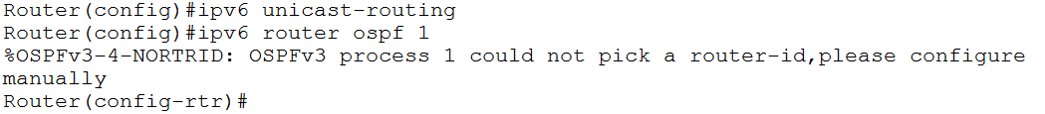
Comandos em CLI do Roteador
Roteamento com OSPFv3

Slide 17


Comandos em CLI do Roteador
Roteamento com BGP

Slide 18




Comandos em CLI do Roteador
Configurando senha
O secret faz criptografia na senha

Slide 19

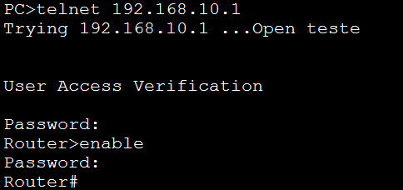
Comandos em CLI do Roteador
O teletipo virtual (VTY) é uma (CLI) criada em um roteador e usada para facilitar uma conexão via Telnet.
Configurar VTY

Slide 20


Comandos em CLI do Roteador
Configurar Banner de Inicialização
Diretamente no console
Diretamente no VTY

Slide 21
Obrigado!
Onde você pode me encontrar:
sandropinto21@gmail.com

Slide 22
Referências
Cisco - https://www.netacad.com/pt-br/courses/packet-tracer - acesso 26/05/2018.
Odom, Wendell. CCENT/CCNA ICND 1 Guia Oficial de Certificação do Exame. Rio de Janeiro – RJ , Alta Books, 2008.

